Slide 1
§3.2 n 维向量的线性运算
一、线性运算的概念
二、线性运算的性质

Slide 2




一、线性运算的概念
定义
设
则
P75
定义
3.2
称为 α 与 β 的和向量(或者加法);
( k 为实数 )
称为数 k 与向量 α 的数量乘积，简称数乘；
称为 α 与 β 的差 .
向量的加法与数乘构成向量的线性运算。

Slide 3
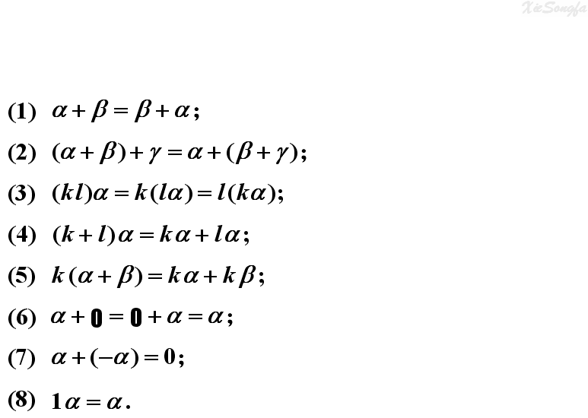
二、线性运算的性质
运算律
向量的线性运算满足下面的八条运算律：
P75
(交换律)
(结合律)
(结合律)
(分配律)
(分配律)
(存在零向量)
(存在负向量)
(恒等)
(注意 p197 关于线性空间的定义)

Slide 4



例
设
P75 例4
(1) 求 α 的负向量；
(2) 计算
解
(1) α 的负向量为
(2)

Slide 5






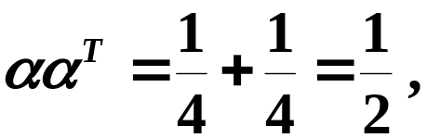

例
设 n 维向量
矩阵
补
证明：
证
由
有

Slide 6

轻松一下吧

